Slide 1

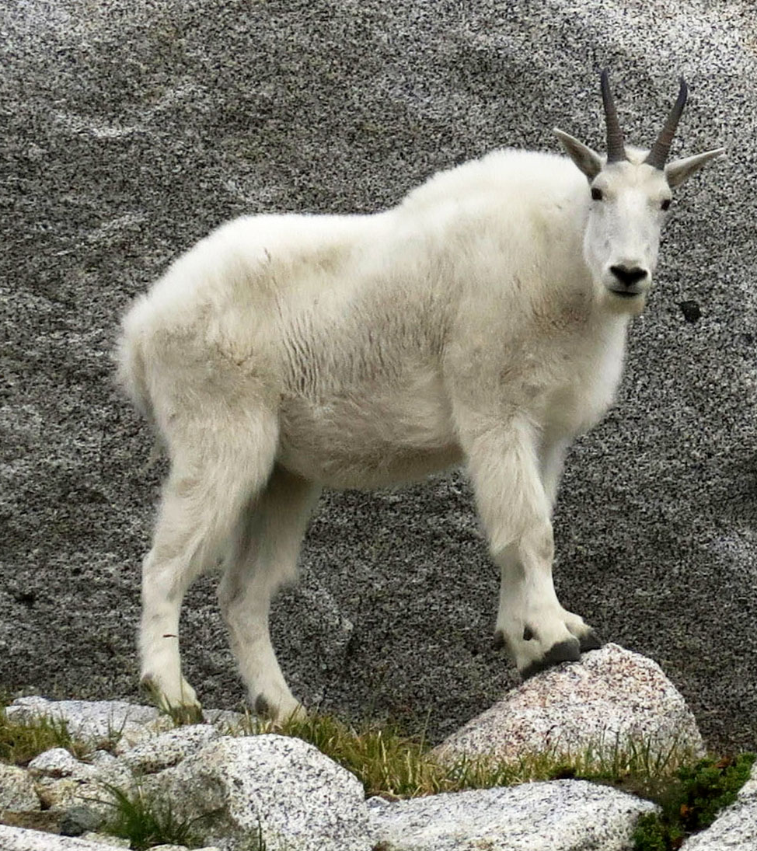
LAB 3 JORGE PARRA HIDALGO itit - 13104

Slide 2
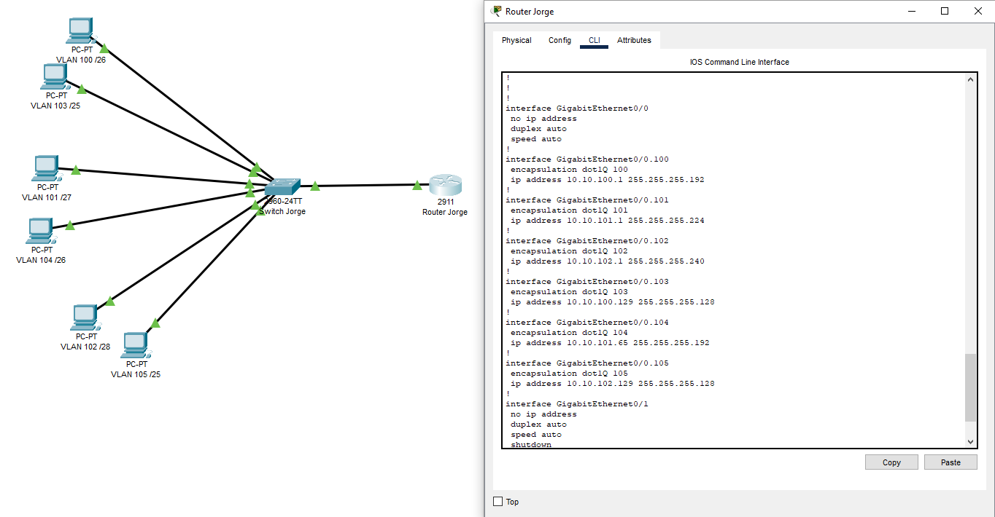
Imagen de configuracion de interfaces del router, 6 Vlans e IP subnets (6 reactivos)

Slide 3
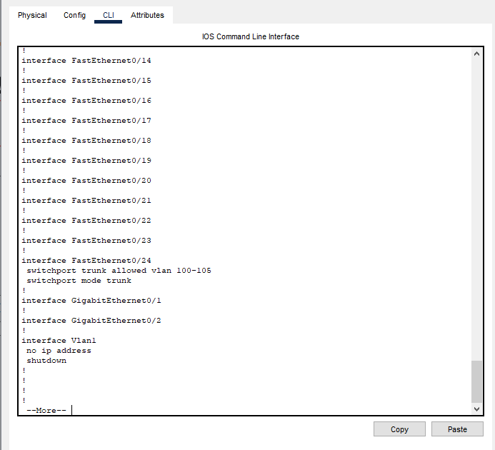
Imagen de configuracion de Trunk del Switch, 6 Vlans (6 reactivos)

Slide 4
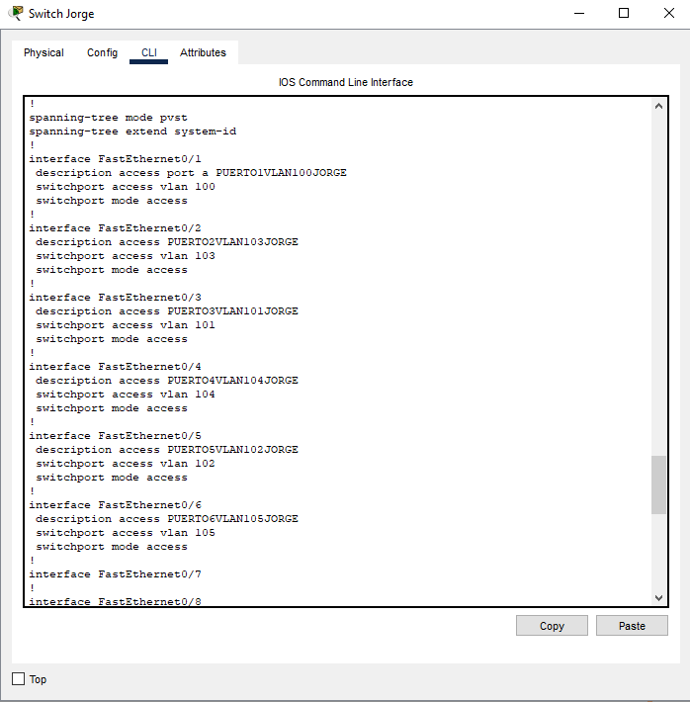
Imagen de configuracion de Puerto de Acceso del Switch, 6 Access Ports (6 reactivos)

Slide 5
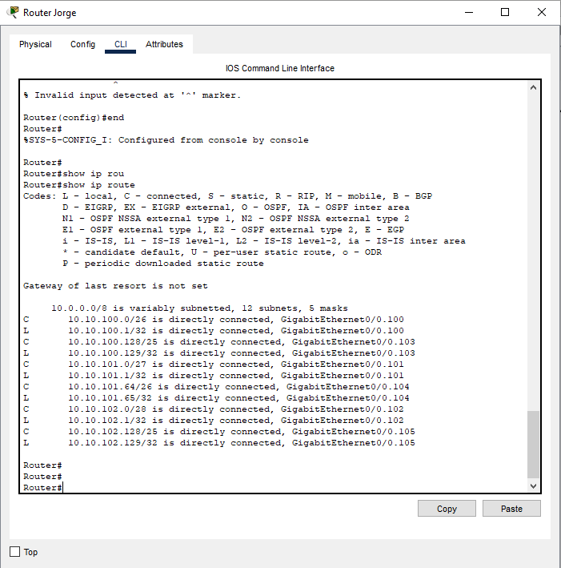
Imagen de show ip route del router, 6 IP subnets (6 reactivos)

Slide 6
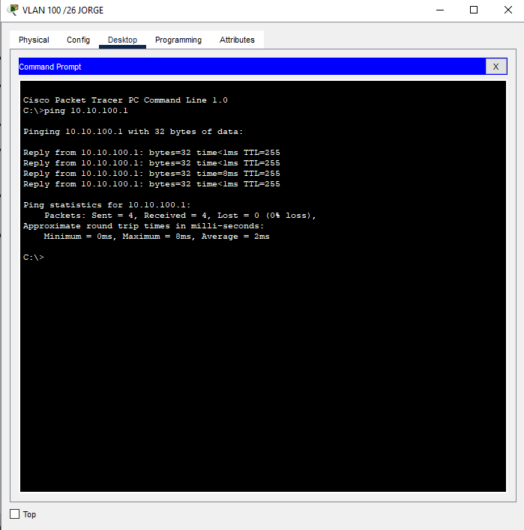
Imagen de Ping exitoso de PC a Router por cada Vlan, 6 Pings (6 reactivos)

Slide 7
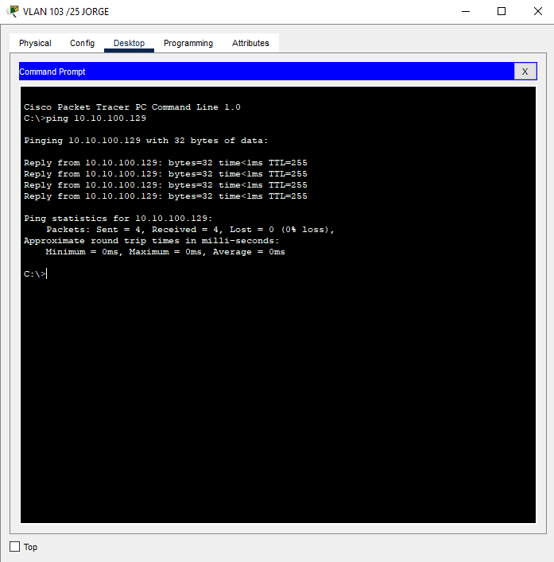
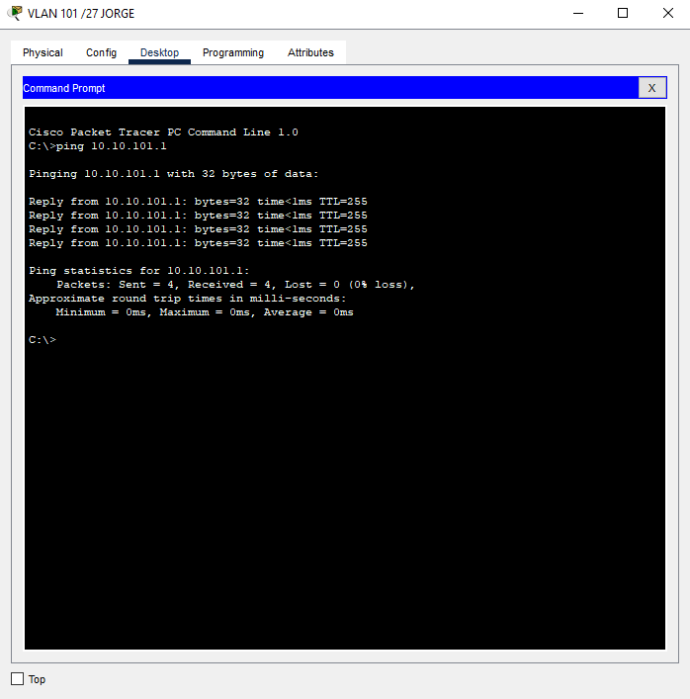

Slide 8
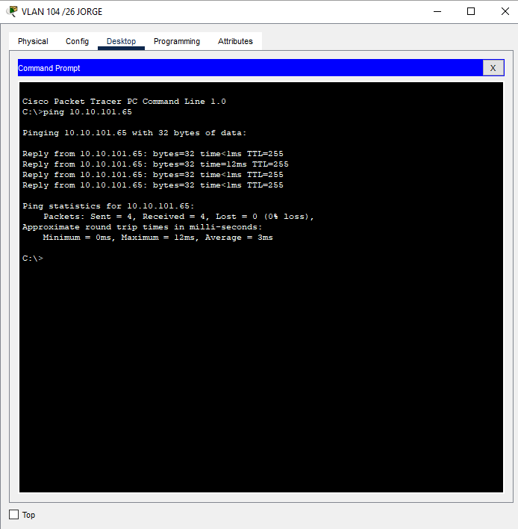
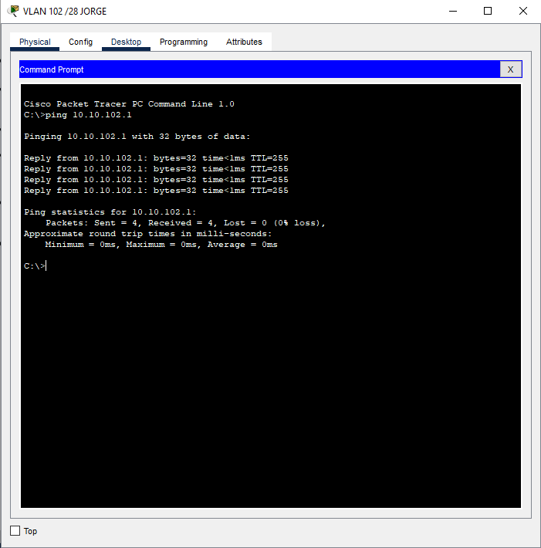

Slide 9
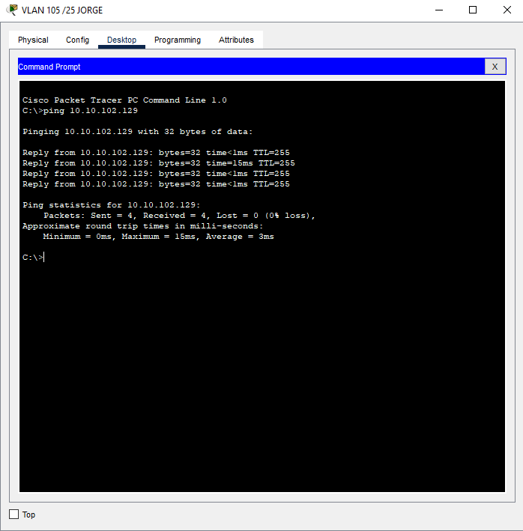

Slide 10
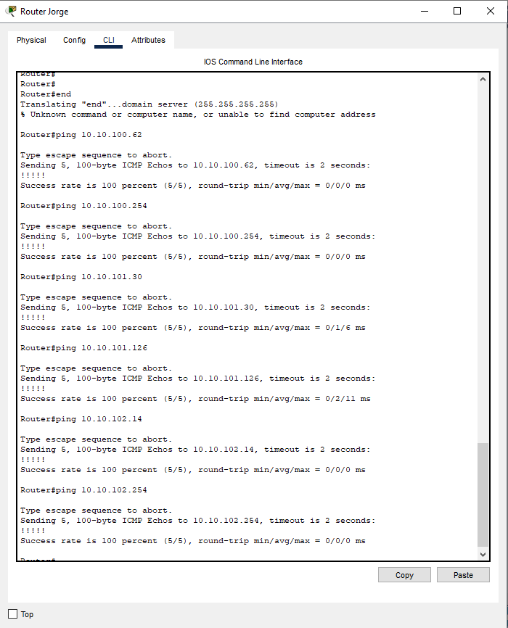
Imagen de ping exitoso de Router a PC por cada Vlan, 6 Pings (6 reactivos)

Slide 11
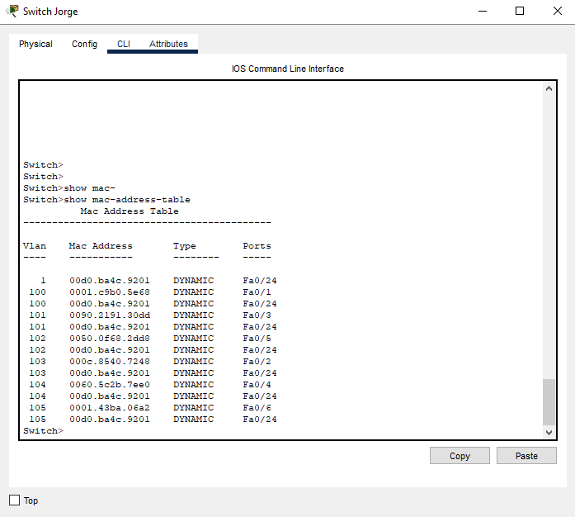
Imagen de show mac address-table del switch, debe incluir las mac address de las 6 PCs (6 reactivos)

Slide 12
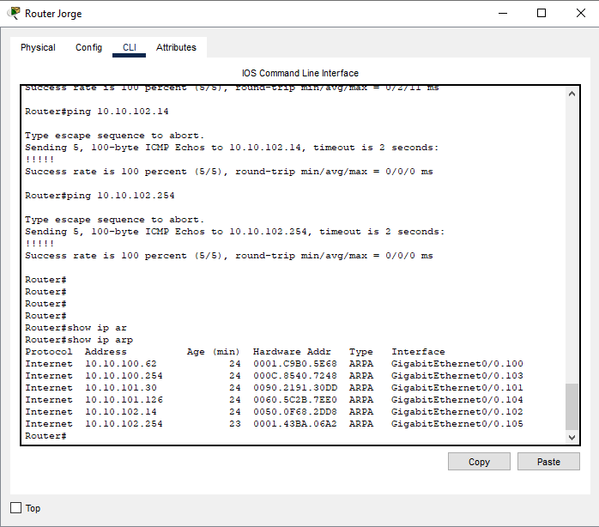
Imagen de show ip arp del Router, debe incluir la mac address e IPs de las 6 PCs (6 reactivos)

